Slide 1




TRƯỜNG TIỂU HỌC LÊ QUÝ ĐÔN
Chào mừng quý thầy cô về tham dự giờ thăm lớp 3B
Năm học 2023 - 2024

Slide 2
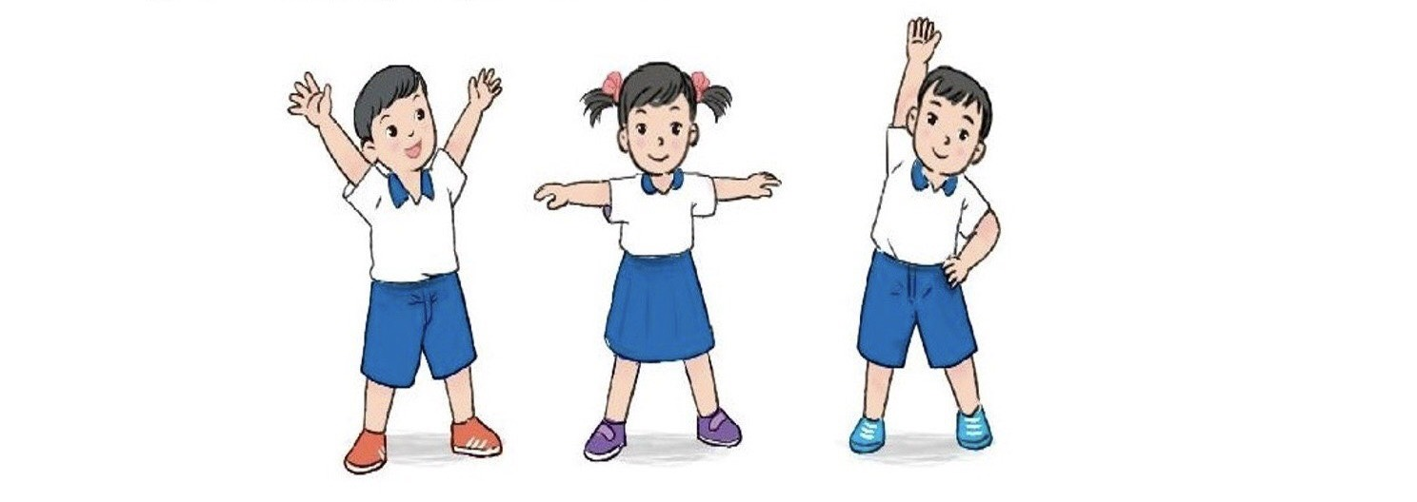


Khởi động

Slide 4
Thứ năm ngày 26 tháng 10 năm 2023
Tiếng Việt - Luyện tập
Bài: Mở rộng vốn từ về thư viện. Câu cảm

Slide 5


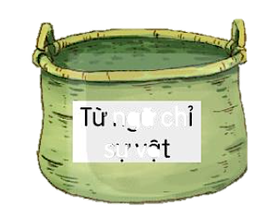
Thảo luận nhóm
Trò chơi: Tiếp sức
tìm sách
thẻ thư viện
phiếu mượn sách
sách
mượn
giá sách
người mượn
người đọc
báo
thủ thư
đọc
trả
Hoạt
động
Người
Đồ vật

Slide 6
Người mượn, người đọc, thủ thư | Tìm sách, thẻ thư viện, phiếu mượn sách, sách, giá sách, báo | Tìm sách, mượn, đọc, trả
Người
Hoạt
động
Đồ vật

Slide 7
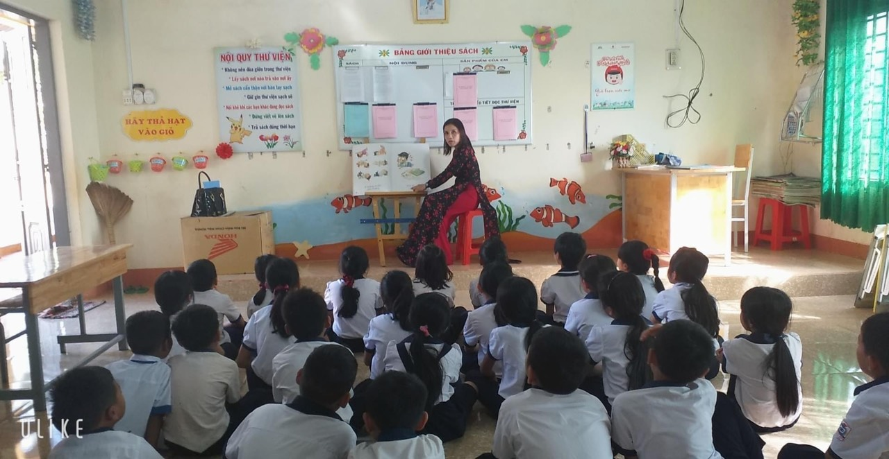

Slide 8
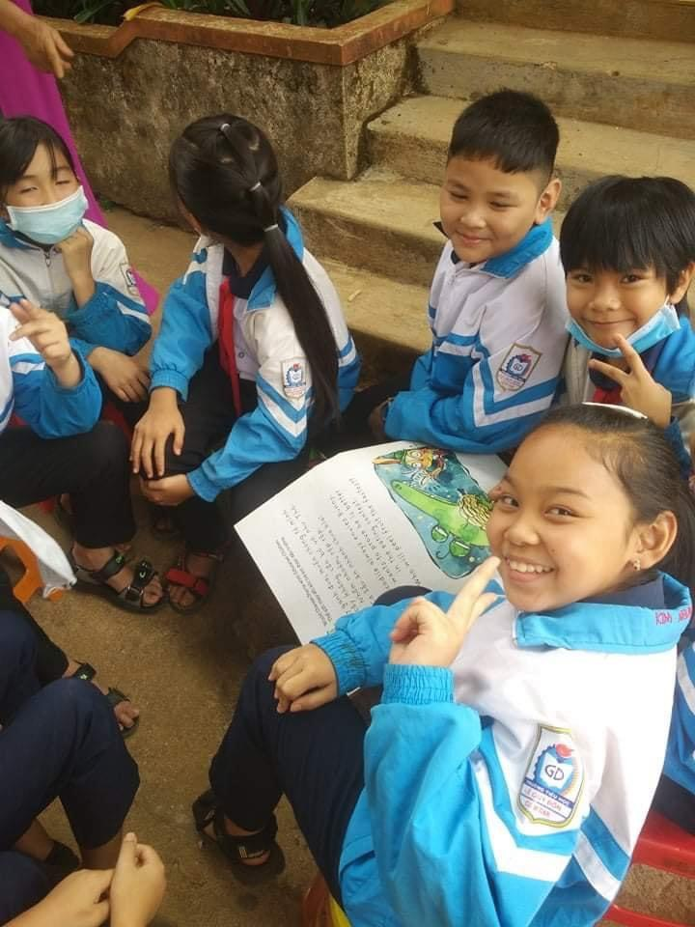

Slide 9
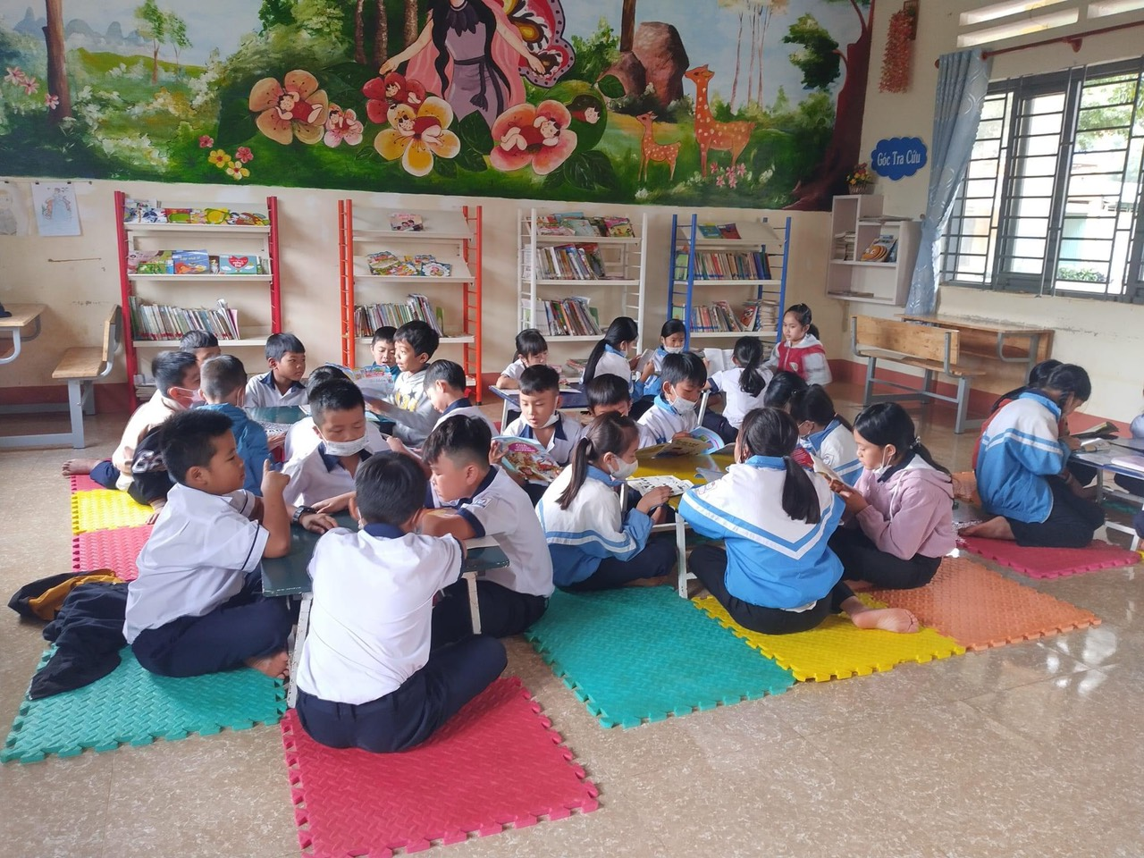

Slide 10
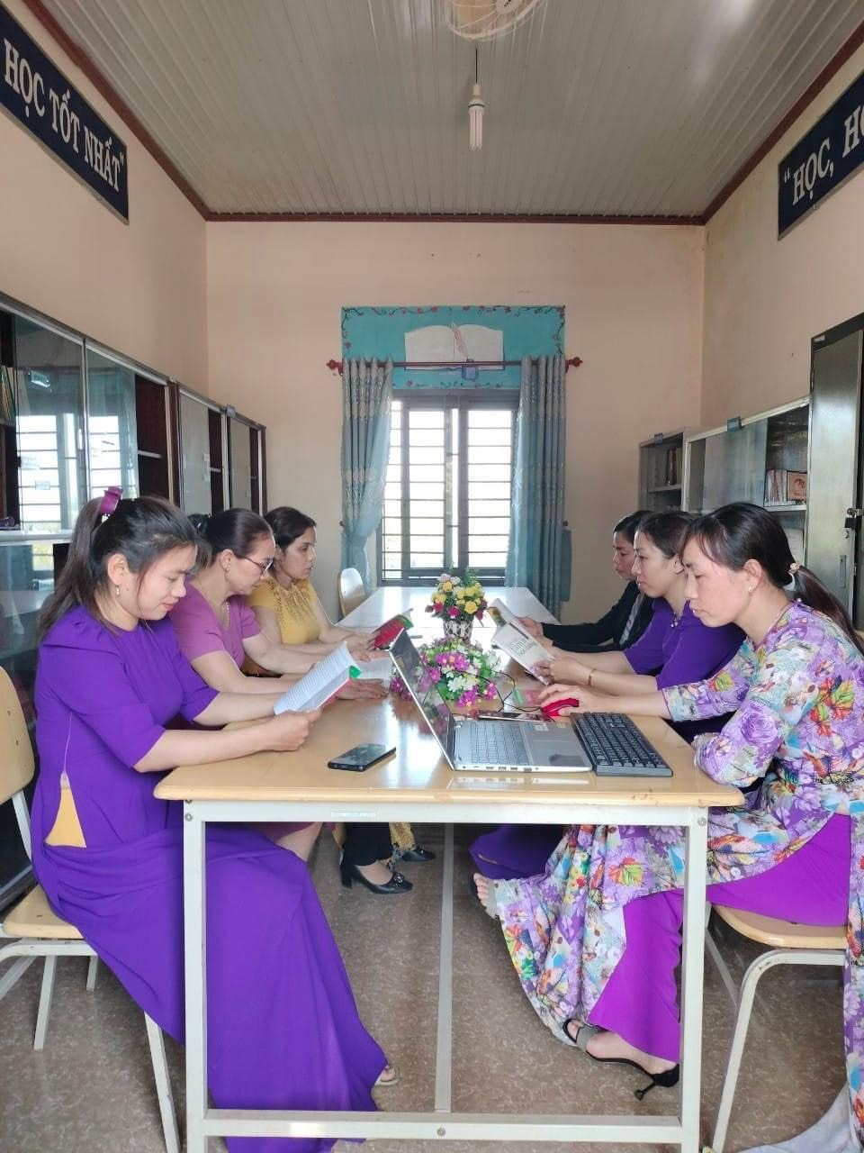

Slide 11
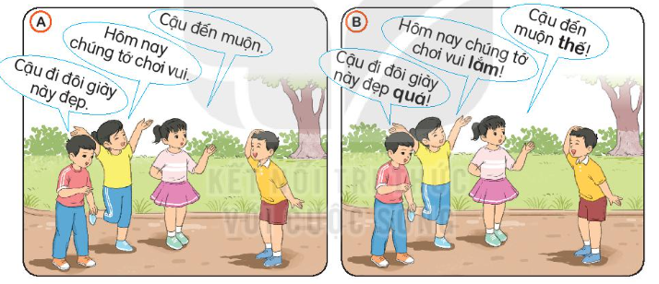

Slide 12

Chia sẻ trước lớp
Làm việc nhóm
- Quan sát tranh
- So sánh câu nói được viết trong 2 tranh.

Slide 13
 | Các câu được viết ở tranh A | Các câu được viết ở tranh B
Từ ngữ | Không có “ thế, lắm, quá” | Có “ thế, lắm, quá”
Dấu câu | Dấu chấm | Dấu chấm than
Mục đích nói | Kể | Nêu cảm xúc

Slide 14
Thứ năm ngày 26 tháng 10 năm 2023
Tiếng Việt - Luyện tập
Bài: Mở rộng vốn từ về thư viện. Câu cảm
Em hãy nói 1 câu cảm?

Slide 15
3. Những từ in đậm ở bài tập 2 bổ sung điều gì cho câu?
Cảm xúc của người nói
Mong muốn của người nói
Nội dung kể, tả, giới thiệu

Slide 16
4. Chuyển các câu dưới đây thành câu cảm
(theo mẫu).
M: Quyển từ điển này hữu ích.
=> Quyển từ điển này hữu ích quá!
a. Bạn ấy đọc nhiều sách.
b. Thư viện trường mình rộng.
c. Thư viện đóng cửa muộn.

Slide 17


Chia sẻ trước lớp

Slide 18








Tạm biệt các em

